Slide 3
Lạy Chúa Thánh Thần là Ánh sáng Chân lý vẹn toàn, Chúa ban những ân huệ thích hợp cho từng thời đại, và dùng nhiều cách thế kỳ diệu để hướng dẫn Hội Thánh,

Slide 4
này chúng con đang chung lời cầu nguyện cho các Giám mục, và những người tham dự Thượng Hội đồng Giám mục thế giới.

Slide 5
Xin Chúa làm nên cuộc Hiện Xuống mới trong đời sống Hội Thánh, xin tuôn tràn trên các Mục tử ơn khôn ngoan và thông hiểu, gìn giữ các ngài luôn hiệp thông với nhau trong Chúa,

Slide 6
để các ngài cùng nhau tìm hiểu những điều đẹp ý Chúa, và hướng dẫn đoàn Dân Chúa thực thi những điều Chúa truyền dạy.

Slide 7
Các giáo phận Việt Nam chúng con, luôn muốn cùng chung nhịp bước với Hội Thánh hoàn vũ, xin cho chúng con biết đồng cảm với nỗi thao thức của các Mục tử trên toàn thế giới, ngày càng ý thức hơn về tình hiệp thông,

Slide 8
thái độ tham gia và lòng nhiệt thành trong sứ vụ của Hội Thánh, Nhờ lời chuyển cầu của Đức Trinh Nữ Maria, Nữ Vương các Tông đồ và là Mẹ của Hội Thánh,

Slide 9
Chúng con dâng lời khẩn cầu lên Chúa, là đấng hoạt động mọi nơi mọi thời, trong sự hiệp thông với Chúa Cha và Chúa Con, luôn mãi mãi đến muôn đời. Amen.

Slide 11
Ca nhập lễ
Bước Vào
Lm. Phạm Liên Hùng

Slide 12
Đk: Bước vào, bước vào nơi thánh cung. Niềm vui cao dâng ngút bay chín từng. Bước gần, bước gần trước thánh nhan. Hồn con sung sướng hát câu ca mừng.

Slide 13
Tk1: Chúa là Đấng con bao chờ mong. Giờ đây con đến tìm nơi náu nương. Sống gần Chúa con quên sầu thương. Niềm vui chan chứa tình yêu Chúa khôn lường.

Slide 14
Đk: Bước vào, bước vào nơi thánh cung. Niềm vui cao dâng ngút bay chín từng. Bước gần, bước gần trước thánh nhan. Hồn con sung sướng hát câu ca mừng.

Slide 16
KINH VINH DANH
Ca Lên Đi 2

Slide 17
KINH VINH DANH

Slide 18
Chủ tế: Vinh danh Thiên Chúa trên các tầng trời. Và bình an dưới thế, bình an dưới thế cho người thiện tâm.

Slide 19
Chúng con ca ngợi Chúa. Chúng con chúc tụng Chúa. Chúng con thờ lạy Chúa. Chúng con tôn vinh Chúa. Chúng con cảm tạ Chúa vì vinh quang cao cả Chúa.

Slide 20
Lạy Chúa là Thiên Chúa, là Vua trên trời, là Chúa Cha toàn năng. Lạy Con Một Thiên Chúa, Chúa Giê-su Ki-tô.

Slide 21
Lạy Chúa là Thiên Chúa, là Chiên Thiên Chúa, là Con Đức Chúa Cha. Chúa xoá tội trần gian, xin thương, xin thương, xin thương xót chúng con.

Slide 22
Chúa xoá tội trần gian, Xin nhận lời chúng con cầu khẩn. Chúa ngự bên hữu Đức Chúa Cha, xin thương, xin thương, xin thương xót chúng con.

Slide 23
Vì lạy Chúa Giê-su Ki-tô, chỉ có Chúa là Đấng Thánh, chỉ có Chúa là Chúa, chỉ có Chúa là Đấng Tối Cao, cùng Đức Chúa Thánh Thần trong vinh quang Đức Chúa Cha. A-men. A-men.

Slide 25
KINH VINH DANH

Slide 26
Chủ tế: Vinh danh Thiên Chúa trên các tầng trời. A+B: Và bình an dưới thế cho người thiện tâm.

Slide 27
A: Chúng con ca ngợi Chúa.
B: Chúng con chúc tụng Chúa. A: Chúng con thờ lạy Chúa.
B: Chúng con tôn vinh Chúa.

Slide 28
A: Chúng con cảm tạ Chúa vì vinh quang cao cả Chúa.
B: Lạy Chúa là Thiên Chúa, là Vua trên trời, là Chúa Cha toàn năng.

Slide 29
A: Lạy con một Thiên Chúa, Chúa Giêsu Kitô.
B: Lạy Chúa là Thiên Chúa, là Chiên Thiên Chúa là Con Đức Chúa Cha.

Slide 30
A: Chúa xóa tội trần gian, xin thương xót chúng con.
B: Chúa xóa tội trần gian, xin nhậm lời chúng con cầu khẩn.

Slide 31
A: Chúa ngự bên hữu Đức Chúa Cha, xin thương xót chúng con.
B: Vì lạy Chúa Giêsu Kitô, chỉ có Chúa là Đấng Thánh.

Slide 32
Chỉ có Chúa là Chúa, chỉ có Chúa là đấng tối cao.
A+B: Cùng Đức Chúa Thánh Thần trong vinh quang Đức Chúa Cha.
Amen.

Slide 33
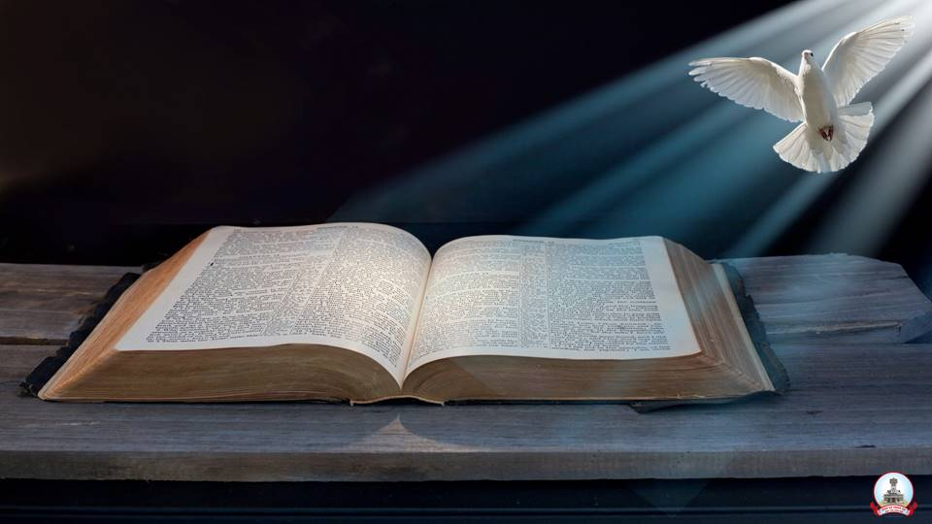
Bài đọc 1
Bài trích sách Công vụ Tông Đồ
Các Tông Đồ đặt tay trên họ,
Và họ nhận được Thánh Thần

Slide 34
Thánh Vịnh 65
Chúa Nhật VI Phục Sinh Năm A
Lm. Kim Long
04 câu

Slide 35
Đk: Toàn cầu hỡi, hãy tung hô Chúa Trời.

Slide 36
Tk1: Toàn cầu hỡi, nào tung hô Chúa, đàn hát lên mừng Thánh Danh rạng ngời. Dâng lời tán tụng và thân thưa Chúa rằng: Sự nghiệp Chúa thật đáng khiếp sợ thay.

Slide 37
Đk: Toàn cầu hỡi, hãy tung hô Chúa Trời.

Slide 38
Tk2: Toàn cầy hãy phục suy tôn kính, đàn hát lên mừng Thánh Danh Chúa Trời. Mau hãy đến nhìn từng uy công Chúa làm, việc khủng khiếp Ngài đối với phàm nhân.

Slide 39
Đk: Toàn cầu hỡi, hãy tung hô Chúa Trời.

Slide 40
Tk3: Ngài từng khiến đại dương trơ đất, và dắt dân dạo bước qua sông ngòi. Ta mừng rỡ vì ngàn uy công Chúa làm, Ngài nhìn rõ và thống lãnh vạn dân.

Slide 41
Đk: Toàn cầu hỡi, hãy tung hô Chúa Trời.

Slide 42
Tk4: Lòng thành kính nguyện dâng lên Chúa, lời tán dương mừng chúa tôi tôn thờ. Tôi khẩn cầu Ngài, Ngài không chê bác lời, và lại cũng chẵng dứt nghĩa tình đâu.

Slide 43
Đk: Toàn cầu hỡi, hãy tung hô Chúa Trời.

Slide 44
Bài đọc 2
Bài trích thư thứ nhất của thánh Phêrô Tông Đồ
Thân xác Đức Kitô đã bị giết chết,
Nhưng nhờ Thần Khí, Người đã được phục sinh

Slide 45
Alleluia-alleluia: Chúa nói: Nếu ai yêu mến Thầy, thì sẽ giữ lời thầy, Cha Thầy sẽ yêu thương người ấy, Cha Thầy và Thầy sẽ đến và ở lại nơi người ấy. Alleluia.

Slide 48
KINH TIN KÍNH

Slide 49
Tôi tin kính một Thiên Chúa là Cha toàn năng, Đấng tạo thành trời đất, muôn vật hữu hình và vô hình.

Slide 50
Tôi tin kính một Chúa Giêsu Kitô, Con Một Thiên Chúa, Sinh bởi Đức Chúa Cha từ trước muôn đời.

Slide 51
Người là Thiên Chúa bởi Thiên Chúa, Ánh Sáng bởi Ánh Sáng, Thiên Chúa thật bởi Thiên Chúa thật,

Slide 52
được sinh ra mà không phải được tạo thành, đồng bản thể với Đức Chúa Cha: nhờ Người mà muôn vật được tạo thành.

Slide 53
Vì loài người chúng ta và để cứu độ chúng ta, Người đã từ trời xuống thế.

Slide 54
Bởi phép Đức Chúa Thánh Thần, Người đã nhập thể trong lòng Trinh Nữ Maria, và đã làm người.

Slide 55
Người chịu đóng đinh vào thập giá vì chúng ta, thời quan Phongxiô Philatô; Người chịu khổ hình và mai táng, ngày thứ ba Người sống lại như lời Thánh Kinh.

Slide 56
Người lên trời, ngự bên hữu Đức Chúa Cha, và Người sẽ lại đến trong vinh quang để phán xét kẻ sống và kẻ chết, Nước Người sẽ không bao giờ cùng.

Slide 57
Tôi tin kính Đức Chúa Thánh Thần là Thiên Chúa và là Đấng ban sự sống, Người bởi Đức Chúa Cha và Đức Chúa Con mà ra,

Slide 58
Người được phụng thờ và tôn vinh cùng với Đức Chúa Cha và Đức Chúa Con: Người đã dùng các tiên tri mà phán dạy.

Slide 59
Tôi tin Hội Thánh duy nhất thánh thiện công giáo và tông truyền.

Slide 60
Tôi tuyên xưng có một Phép Rửa để tha tội. Tôi trông đợi kẻ chết sống lại và sự sống đời sau. Amen.

Slide 62
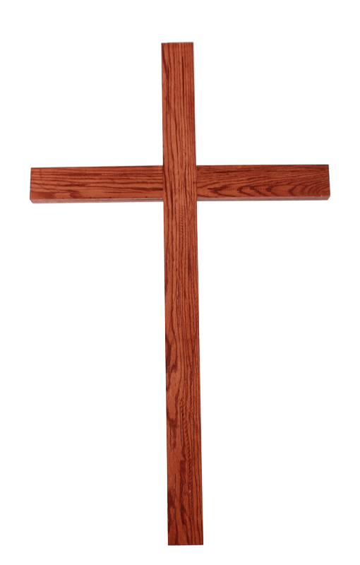
Ca Dâng Lễ

Slide 63
Ca Dâng Lễ
Lễ Vật Tri Ân
Sr. Hương Đan

Slide 64
Tk1: Xin tiến dâng lên Cha, này tấm bánh với ly rượu nồng. Từ ruộng đồng quê hương con góp về làm lễ tình thương. Đây lao công muôn người,

Slide 65
***: muôn người cùng chung chí hướng. Xin Cha thương đoái nhận lễ con dâng lễ vật tri ân.

Slide 66
Đk: Đôi tay con vươn cao thành kính tiến dâng lên Cha. Qua bao nhieu tháng ngày, tình mến vẫn luôn đong đầy.

Slide 67
Tk2: Xin tiến dâng lên Cha, trầm hương ngút khói thơm ngạt ngào. Dạt dào tình quê hương nơi núi rừng xa tít ngàn phương.

Slide 68
***: Muôn yêu thương góp thành, góp thành lời ca kính tiến. Xin Cha thương đoái nhận lễ con dâng lễ vật tri ân.

Slide 69
Đk: Đôi tay con vươn cao thành kính tiến dâng lên Cha. Qua bao nhieu tháng ngày, tình mến vẫn luôn đong đầy.

Slide 70
Tk3: Xin tiến dâng lên Cha, ngàn nến sáng lung linh nhiệm mầu. Lời nguyện cầu hôm nay dâng chuỗi ngày cay đắng trần gian.

Slide 71
***: Như hương kinh ban chiều, ước nguyện đời con dâng hiến. Xin Cha thương đoái nhận lễ con dâng lễ vật tri ân.

Slide 72
Đk: Đôi tay con vươn cao thành kính tiến dâng lên Cha. Qua bao nhieu tháng ngày, tình mến vẫn luôn đong đầy.

Slide 75
Ca Nguyện Hiệp Lễ
Yêu Mến Lề Luật Chúa
Đinh Công Huỳnh & Huỳnh Minh Kỳ

Slide 76
Tk1: Nếu các con yêu mến Thầy thì hãy giữ giới răn Thầy. Thầy sẽ xin nơi Chúa Cha và Người ban cho các con một Đấng Phù Trợ ở với các con trong cuộc đời.

Slide 77
Đk: Yêu mến là tuân giữ lề luật, yêu mến là thực thi Lời Chúa. Xin Chúa đừng để con đơn hành, trần gian còn bao nỗi gian truân.

Slide 78
***: Yêu Chúa là yêu mãi rạng ngời, yêu Chúa cuộc đời con hạnh phúc. Yêu Chúa bằng niềm tin kiên cường, tình yêu không ngại ngùng vấn vương.

Slide 79
Tk2: Chúa vẫn yêu không bến bờ dù con ngu ngơ dại khờ. Lòng Ngài nơi con náu nương tình Ngài cho con mến thương. Thiên Chúa tỏ mình cùng với những ai yêu luật Ngài.

Slide 80
Đk: Yêu mến là tuân giữ lề luật, yêu mến là thực thi Lời Chúa. Xin Chúa đừng để con đơn hành, trần gian còn bao nỗi gian truân.

Slide 81
***: Yêu Chúa là yêu mãi rạng ngời, yêu Chúa cuộc đời con hạnh phúc. Yêu Chúa bằng niềm tin kiên cường, tình yêu không ngại ngùng vấn vương.

Slide 82
Tk3: Giữa thế gian bao trái ngang lòng con đam mê lụy trần. Ngài ơi! Xin thương giúp con một lòng tin yêu Chúa thôi, tuân giữ lề luật mà Chúa trao ban đem thực hành.

Slide 83
Đk: Yêu mến là tuân giữ lề luật, yêu mến là thực thi Lời Chúa. Xin Chúa đừng để con đơn hành, trần gian còn bao nỗi gian truân.

Slide 84
***: Yêu Chúa là yêu mãi rạng ngời, yêu Chúa cuộc đời con hạnh phúc. Yêu Chúa bằng niềm tin kiên cường, tình yêu không ngại ngùng vấn vương.

Slide 87
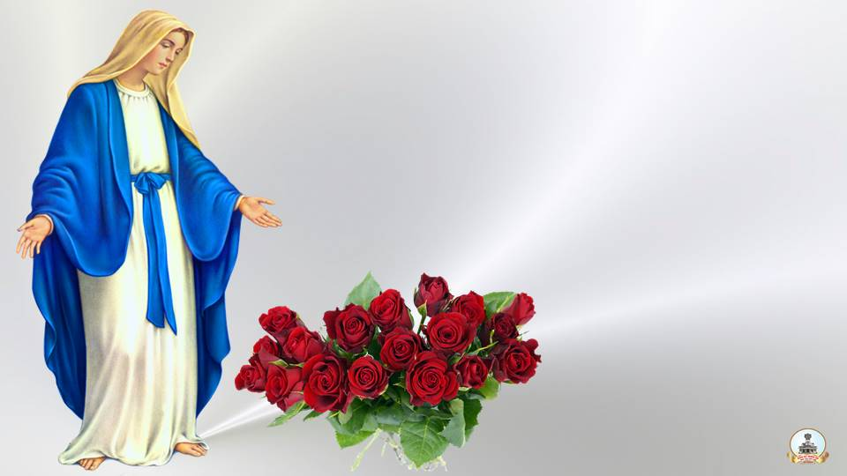
Ca kết lễ
Hoa Ca Maria
Lm Kim Long

Slide 88
Tk1: Trong nắng mai huy hoàng rộn ràng chim trời ca hót, muôn đóa hoa đẹp tươi, theo Thần sứ con dâng lời.

Slide 89
Đk: Kính mừng Ma-ri-a đầy ơn phúc, Thiên Chúa ở cùng Mẹ liên, đẹp tươi diễm lệ khôn sánh, ngàn đời dâng lời hoan ca Ma-ri-a.

Slide 90
Tk2: Trong bóng đêm chập chùng bầu trời thêu ngàn tinh tú, muôn tiếng ca đầy vơi theo Thần sứ con dâng lời.

Slide 91
Đk: Kính mừng Ma-ri-a đầy ơn phúc, Thiên Chúa ở cùng Mẹ liên, đẹp tươi diễm lệ khôn sánh, ngàn đời dâng lời hoan ca Ma-ri-a.

